Slide 1
缓冲溶液的配制和性质

Slide 2
实验目的：
1. 掌握缓冲溶液的配制方法，加深对其性质的理解
2. 了解pH计测定溶液pH的原理，学会使用pH计

Slide 3
实验原理：
缓冲溶液的pH除主要取决于 外，还随着盐和酸的浓度比的变化而变化。

Slide 4
缓冲容量是衡量缓冲能力大小的尺度，与缓冲剂浓度、缓冲组分比值有关，缓冲剂浓度越大，缓冲容量越大；缓冲组分比值为1:1时，缓冲容量最大。

Slide 5
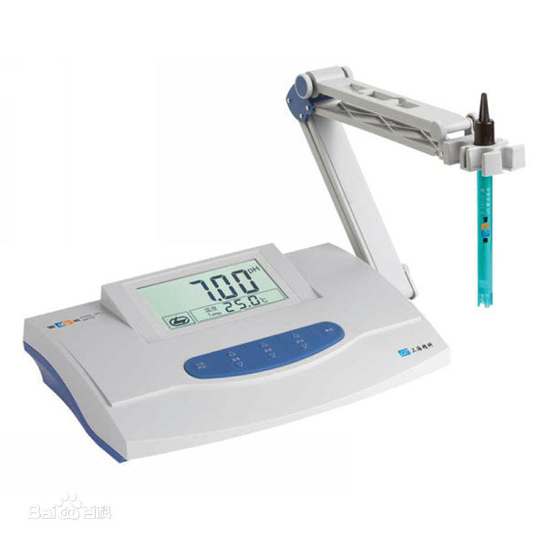

Slide 6
pHS-2C型酸度计使用方法
① 开机
A. 打开仪器电源开关（ON）。
B. 将pH-mV选择开关置于pH位置。

Slide 7
② 标定
A. 先把电极用蒸馏水清洗，然后把电极插在pH=6.86的标准缓冲溶液中。调节温度补偿器使其所示的温度与溶液的温度相同。然后调节定位调节器使仪器所指pH值与该缓冲溶液在此温度下的pH值相同。

Slide 8
B. 取出插在pH =6.86的缓冲溶液中电极，用蒸馏水清洗。然后把电极插入pH=4.01的缓冲溶液中。调节温度补偿器使其所示的温度与溶液的温度相同。然后调节斜率调节器使仪器所指pH值与该缓冲溶液在此温度下的pH值相同。

Slide 9
③ 测定
用蒸馏水清洗电极，并用滤纸将电极上的水滴吸干。调节温度调节器使所指的温度与被测溶液的温度相同。将电极插入未知溶液之中，将溶液稍微晃动使之均匀，此时液晶显示屏所显示的数值即为被测溶液的pH值。

Slide 10
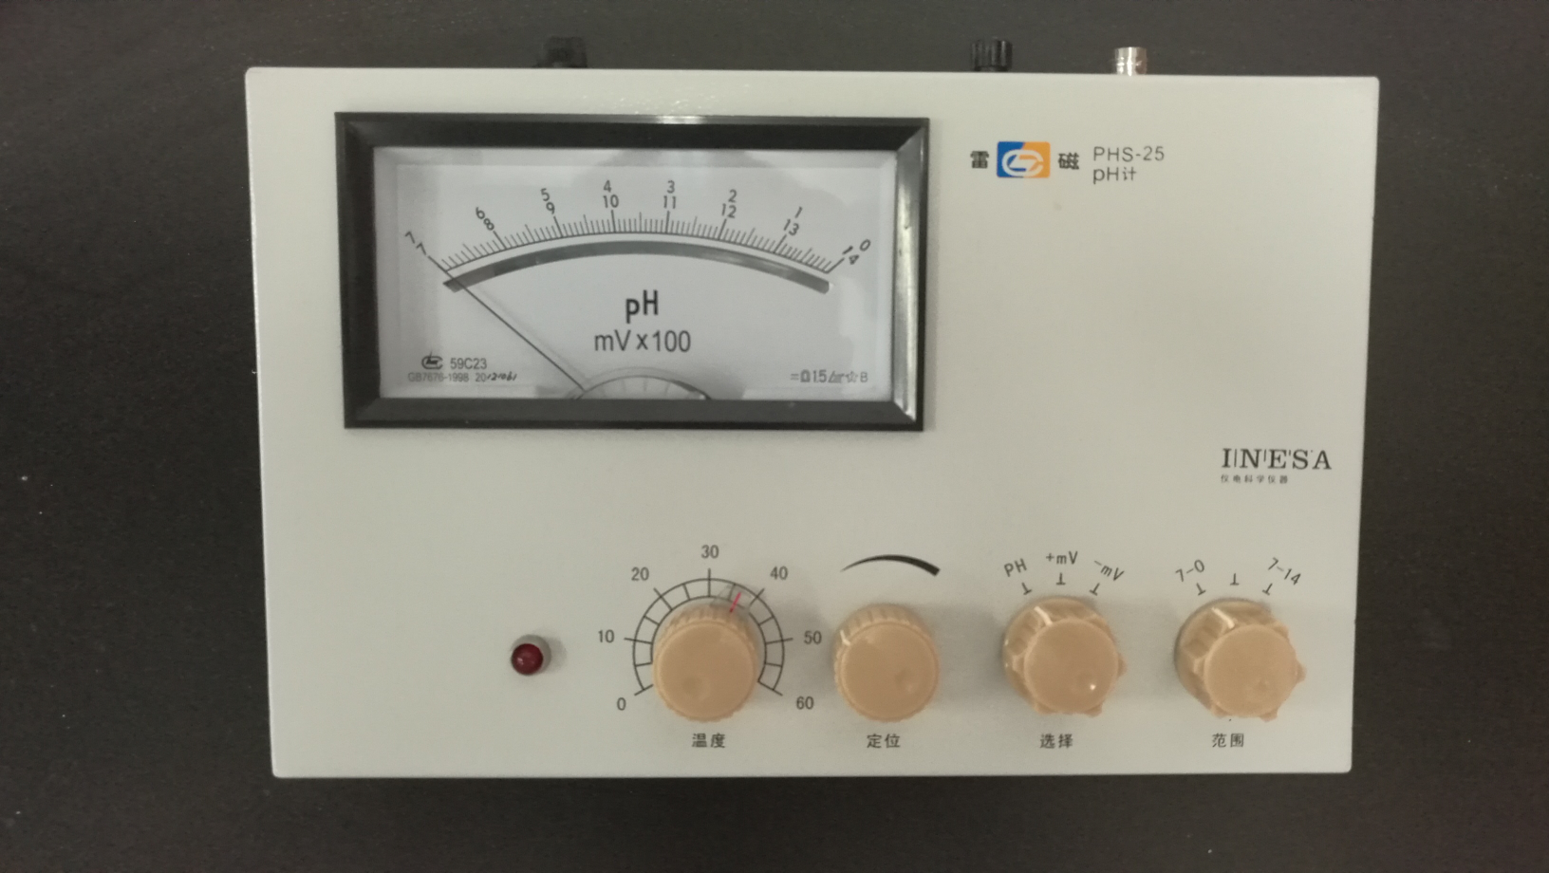

Slide 11
缓冲溶液 | pH(预设) | 各组分的体积/mL |  | pH(实测)
甲 | 5.05 | 0.1mol▪L⁻¹HAc
 |  | 0.1mol▪L⁻¹NaAc
乙 | 5.05 | 0.05mol▪L⁻¹HAc
 |  | 0.05mol▪L⁻¹NaAc
丙 | 9.25 | 0.1mol▪L⁻¹NH₃·H₂O
 |  | 0.1mol▪L⁻¹NH₄Cl
丁 | 8.55 | 0.1mol▪L⁻¹NH₃·H₂O
 |  | 0.1mol▪L⁻¹NH₄Cl
HCl溶液 | 5
NaOH溶液 | 10

Slide 12
量杯 | 溶液(10mL) | 酸、碱加入量 | pH | △pH
1 | 甲缓冲液 | 10滴0.1mol▪L⁻¹ HCl
2 | pH=5的HCl | 10滴0.1mol▪L⁻¹ HCl
3 | 甲缓冲液 | 10滴0.1mol▪L⁻¹ NaOH
4 | pH=5的HCl | 10滴0.1mol▪L⁻¹ NaOH

Slide 13
量杯 | 溶液(10mL) | 酸、碱加入量 | pH | △pH
1 | 丁缓冲液 | 10滴0.1mol▪L⁻¹ NaOH
2 | pH=10的NaOH | 10滴0.1mol▪L⁻¹ NaOH
3 | 丁缓冲液 | 10滴0.1mol▪L⁻¹HCl
4 | pH=10的NaOH | 10滴0.1mol▪L⁻¹HCl

Slide 14
量杯 | 溶液(10mL) | 加10mLH₂O稀释后pH | △pH
1 | 乙缓冲液
2 | 丙缓冲液
3 | pH=5的HCl
4 | pH=10的NaOH

Slide 15
溶液(20mL) | 缓冲剂浓度 | 加5mL0.1mol▪L⁻¹ NaOH后pH | △pH
甲缓冲液 | 0.1mol·L⁻¹
乙缓冲液 | 0.05mol·L⁻¹
 | 缓冲比
丙缓冲液 | 1:1
丁缓冲液 | 1:5

